Slide 1
네트워크의 분류
USN 1203 김준성

Slide 2
차례
규모별 분류
근거리통신망
도시권통신망
광역통신망
인터넷
사용목적에 따른 분류
인트라넷
엑스트라넷

Slide 3
규모별 분류 (①근거리통신망)
근거리통신망(LAN)
일정 지역 안의 근거리 통신망.
Ex) 사무실, 학교 등
근거리 통신망의 구조
버스형과 링형 사용.
매체 접근 제어 방식
CSMA/CD 방식, 토근 방식.
통신회선
UTP 케이블 사용.

Slide 4
규모별 분류 (①근거리통신망)
LAN의 전송 방식
① 브로드밴드(광대역)
하나의 케이블에 다수의 통신 채널을 형성하여 동시에 데이터를 전송하는 방식을 의미.
브로드밴드는 동시에 데이터를 전송하는 주파수 분할 다중방식을 사용.
음성, 데이터, 영상 등으로 데이터를 아날로그 형태로 전환.
전송매체: 동축 케이블, 광 케이블 등 사용.

Slide 5
규모별 분류 (①근거리통신망)
LAN의 전송 방식
② 베이스밴드(기저대역)
하나의 케이블에 단일 통신채널을 이용하여 디지털 신호 형태로 데이터를 전송하는 방식을 의미.
베이스밴드는 한 개의 통신채널을 사용하기 때문에 데이터끼리 생기는 충돌을 방지하기 위해서
시분할 다중방식을 사용.

Slide 6
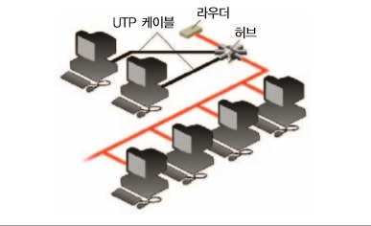
규모별 분류 (① 근거리통신망)
이더넷
제록스(Xerox)사에서 동축 케이블을 전송매체로 하는 LAN으로 개발.
이더넷은 버스형 통신망 구조를 사용한다.
매체접근제어방식은 CSMA/CD를 사용.
중간 노드가 문제가 발생해도 전체적으로 영향을 주지 않는다.

Slide 7
규모별 분류 (① 근거리통신망)
이더넷 방식 LAN의 접속형태
버스형 접속방식, 더미 허브 방식, 스위치 허브 방식 등.
버스형 접속방식
- 하나의 통신회선에 모든 노드가 연결된 형태.
- 데이터를 전송하면 통신회선에 연결된 모든 노드에서 데이터 수신 가능.
더미 허브 방식
- 중앙에 허브를 두고 노드를 성형으로 연결한 형태.
- 한 개의 노드에서 데이터를 전송하면 다른 노드에서는 충돌을 피하기 위해 전송할 수 없게 된다.
스위칭 허브 방식
- 중앙에 스위칭 허브를 두고 노드를 성형으로 접속하는 형태.
- 송신측과 수신측 노드에서 데이터 전송되더라도 다른 노드에서도 데이터 전송 가능.

Slide 8

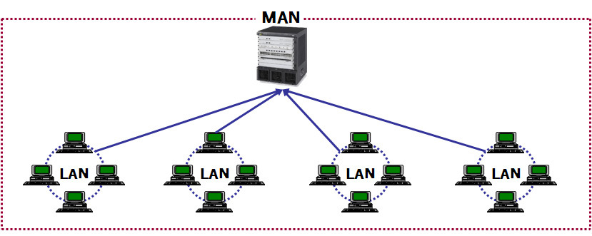
규모별 분류 (② 도시권통신망)
도시권통신망(MAN)
도시 안의 여러 LAN을 연결한 형태.
일반적으로 인구밀접지역의 대도시를 중심으로 반경 5~50km이내의 네트워크이다.

Slide 9

규모별 분류 (③ 광역통신망)
광역통신망(WAN)
여러 개의 LAN을 묶은 광역 네트워크로 규모가 한 국가, 한 대륙으로 걸친 넓은 지역의 컴퓨터가 연결되어 있는 통신망.
근거리통신망(LAN)이나 도시권통신망(MAN)에 비해 넓은 지역을 연결하기 때문에 속도가 느리고 전송 오류율이 높음.

Slide 10
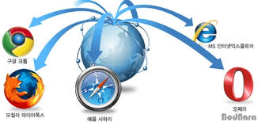
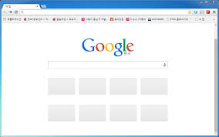
규모별 분류 (④ 인터넷)
인터넷(Internet)
전 세계의 컴퓨터가 서로 연결되어 있는 네트워크.
TCP/IP 통신규약을 이용해 정보를 주고받는 공개 컴퓨터 통신망.
네트워크가 거미줄 같이 연결되어 있기 때문에 ‘Web’이라고도 부른다.
Ex) 인터넷 익스플로러, 파이어폭스, 크롬 등.

Slide 11
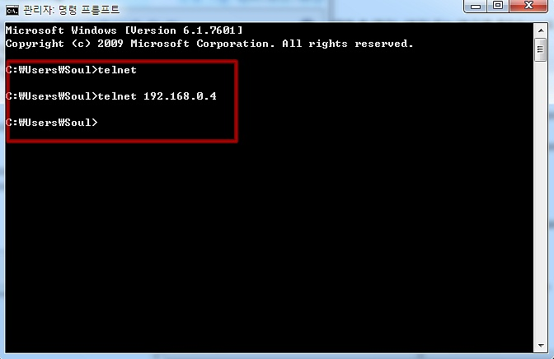
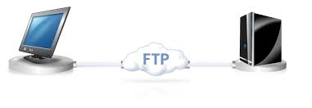
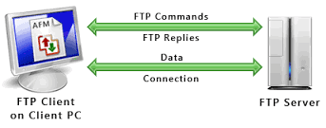
규모별 분류 (④ 인터넷)
인터넷 서비스
Ⓐ FTP(File transfer protocol)
인터넷에서 파일 전송을 위한 프로토콜이다.
접속 대상이 되는 컴퓨터를 서버라 하고, 접속하려는 컴퓨터를 클라이언트라고 한다.
Ⓑ 텔넷(Telnet)
떨어져 있는 컴퓨터에 접속하여 사용할 수 있도록 해주는 서비스.
텔넷을 이용하여 원격지 컴퓨터에 접속하여 로그인하면 해당 컴퓨터에 있는 응용프로그램이나 데이터를 사용할 수 있다.

Slide 12
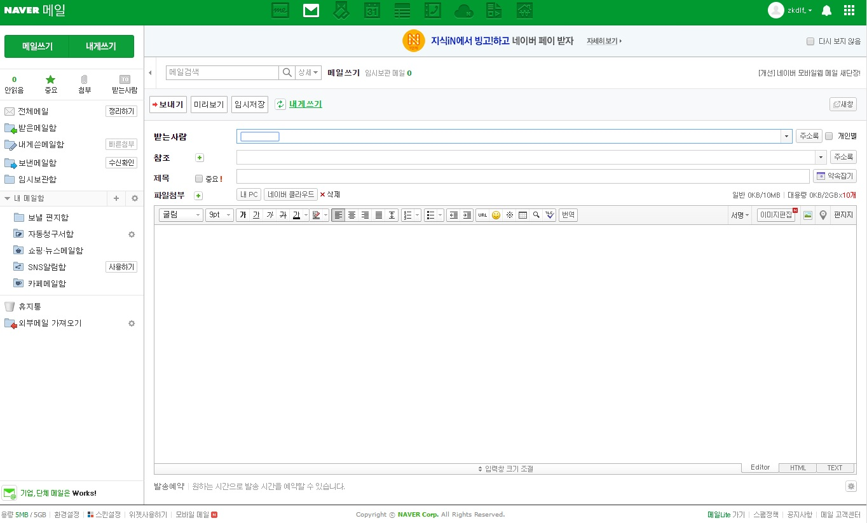
규모별 분류 (④ 인터넷)
인터넷 서비스
Ⓒ 전자메일
컴퓨터 통신망을 통해 편지를 주고받을 수 있는 서비스.
Ⓓ 유즈넷(Usenet)
정보를 나누고 토론하는 자유 게시판 서비스.
전 세계인이 서로의 의사를 교환하는 거대한 게시판이라 할 수 있다.

Slide 13
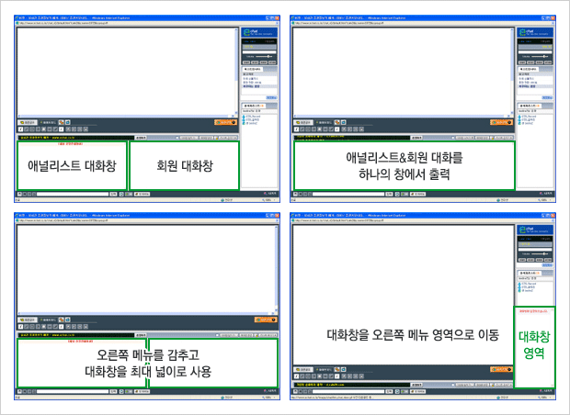
규모별 분류 (④ 인터넷)
인터넷 서비스
Ⓔ 고퍼(Gopher)
인터넷에서 사용하는 문서 검색 프로토콜.
인터넷에서 여러 종류의 정보를 검색하고 볼 수 있도록 해주는 메뉴방식의 서비스.
Ⓕ 인터넷 릴레이 채팅(IRC:Internet Relay Chat)
서버 클라이언트 모델을 이용해 인터넷을 통해 실시간 채팅을 나눌 수 있도록 해주는 프로토콜.
IRC에 접속할 수 있는 클라이언트 프로그램으로는 mIRC, xIRC 등이 있다.

Slide 14
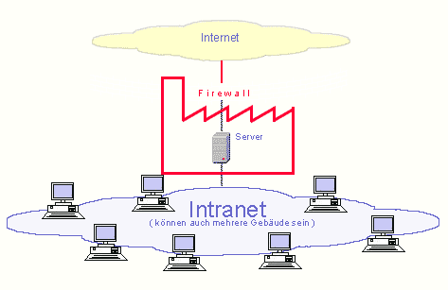
사용목적에 따른 분류 (① 인트라넷)
인트라넷(Intranet)
내부라는 의미의 ‘Intra’, ‘Internet’의 합성어.
구성원 모두가 동일한 인터넷 웹 브라우저로 조직 내에서 업무를 처리하는 정보 시스템. (내부 사용자 사이의 정보 공유)
외부에 방화벽을 두어 외부와 내부를 분리시켜 조직 내부의 업무 전산화를 위해 통신망을 구축.
인트라넷의 장점
각종 서류의 표준화
멀티미디어 문서나 하이퍼링크를 활용한 문서 제작
기업 내, 외부의 정보를 하나로 연결하는 정보 인프라를 구축
인터넷에 공개되지 않은 자신만의 홈페이지 화면에서 전자게시판, 전자결재, 문서관리 등의 업무 처리.

Slide 15
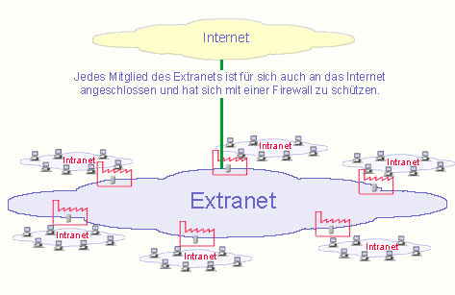
사용목적에 따른 분류 (② 엑스트라넷)
엑스트라넷
인트라넷과 협력하는 외부의 특정집단 네트워크와의 통합이다.
기업 – 고객, 협력회사, 공급업자 등과 같은 회사 외부사람들에게 네트워크 접근을 허용하는 것.
엑스트라넷은 서로 다른 기업간의 상호 협력적인 연결망이지만 기업 간에 모든 정보가 공유되는 것이 아니며, 기업은 개방하는 정보와 개방하면 안 되는 정보에 대해서 구분하여 적절한 통제를 해야 한다.

Slide 16
사용목적에 따른 분류 (③ 부가가치통신망)
부가가치통신망(VAN)
한국통신과 같은 회선을 소유하는 공중 통신 사업자로부터 회선을 대여 받아 단순한 전송기능 이상의 부가가치를 첨가하여 서비스를 제공하는 통신망.
부가가치통신망의 서비스
- 컴퓨터와 통신의 발달로 다양화되어 불특정 다수를 대상으로 한 통신처리, 정보처리, 한자, 음성, 그림 등의 부가서비스를 제공한다.

Slide 17
사용목적에 따른 분류 (④ 종합정보통신망)
종합정보통신망(ISDN)
1972년 국제전신전화자문위원회에서 규정한 용어.
모든 정보를 디지털 신호로 만들어 하나의 통신망을 통하여 문자, 그림, 음성, 화상, 비디오 등과 같은 모든 종류의 서비스를 제공하는 통신망.
기존의 통신망은 서비스 특성에 따라 별도로 구축이 되었으므로 범용 서비스에 적합 하지 않으며, 여러 통신 서비스를 필요로 할 경우 신호 체계가 복잡하여 사용하기 불편함.

Slide 18
발표를 종료하겠습니다.

